Slide 1
Рисуем Сказочный город
Урок изобразительного искусства в 4 классе.
МОУ СОШ №1 им.А.С.Пушкина
Г.Ржев, Тверская область
Учитель: Смирнова Наталья Валерьевна

Slide 2
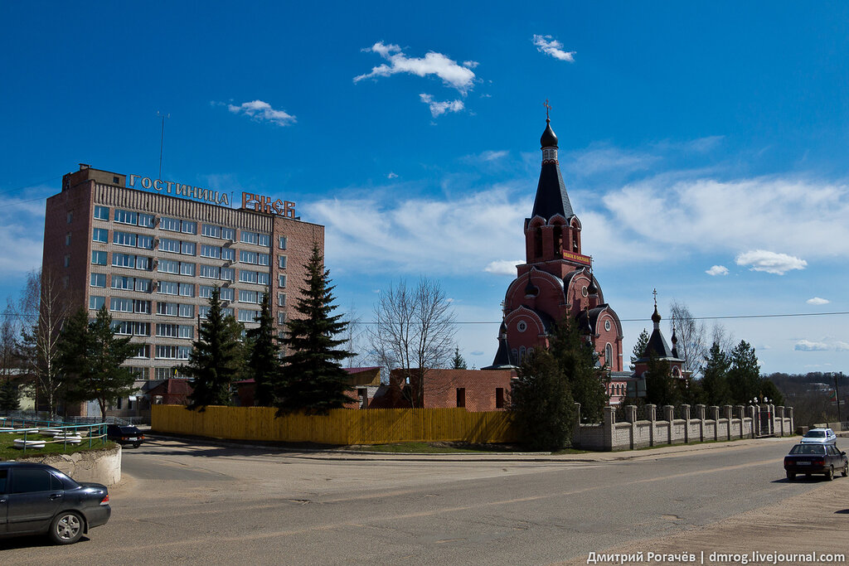
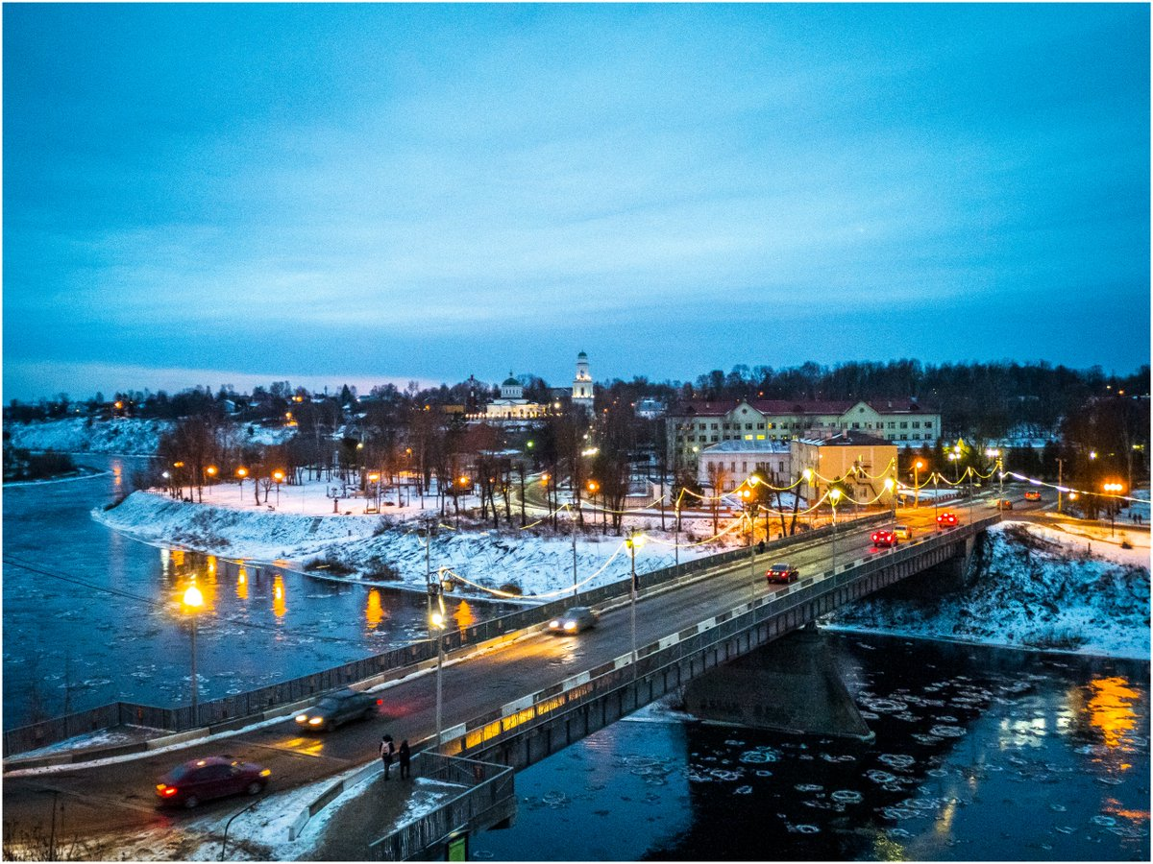
Мы с вами живём в городе Ржеве. Вы знаете, какие у нас дома, дороги, мосты, магазины, кинотеатр, спортивные объекты, …

Slide 3
Хотите оказаться в сказочном городе? Закройте глаза и представьте свой сказочный город! Вместо дорог – ниточки, а может быть трубочки… Дома сделаны из шариков или фруктов… А главное, КТО живёт в Сказочном городе? Как выглядят его жители?

Slide 4
Картины художника Виктора Васнецова «Палаты царя Берендея»

Slide 5
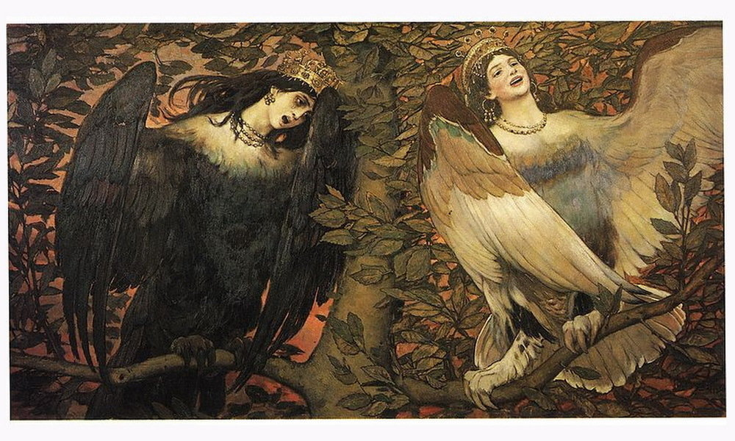
«Песни радости и печали»

Slide 6
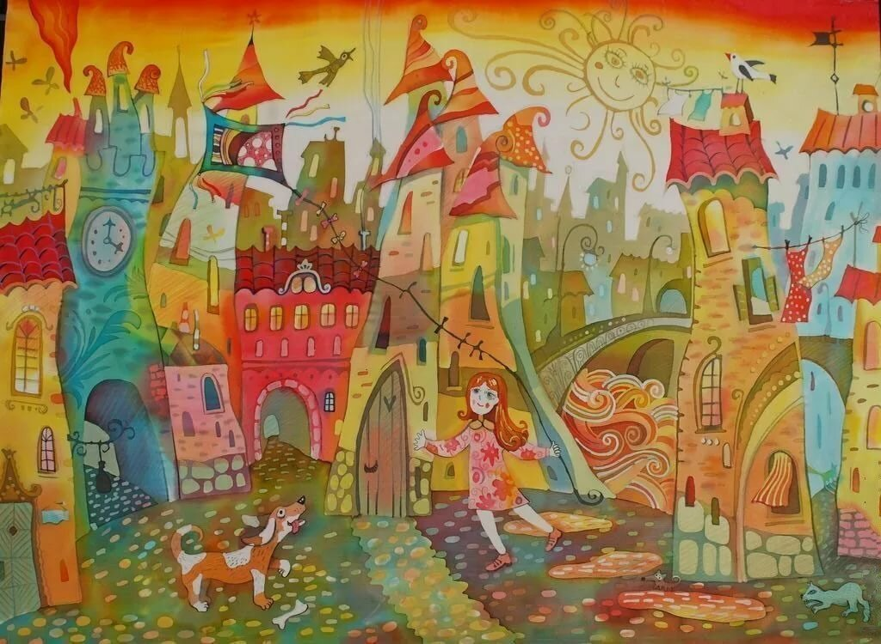
Подозерова Александра

Slide 7
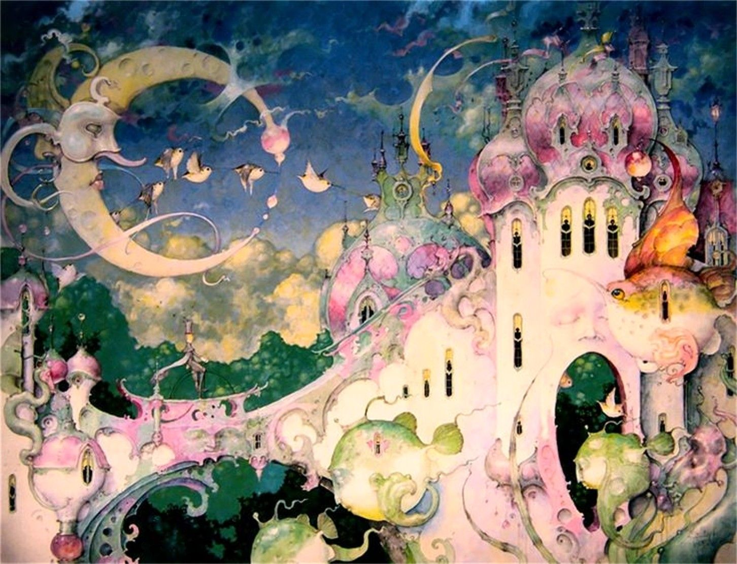
Дениэл Мерриам

Slide 8
Что нам понадобится?
Альбомный лист
Простой карандаш
Стирашка
Фломастеры
Цветные карандаши
Линейка
Салфетка

Slide 9
Сладкий город

Slide 10
Город Потерянных вещей

Slide 11
Город Геометрических фигур

Slide 12
Город Снов

Slide 13
Подземный город

Slide 14
Этапы
1. Представь строения, дороги, жителей твоего сказочного города
2. Проведи простым карандашом линию горизонта (выше или ниже середины листа)
3. Выше линии горизонта расположи дома, ниже – жителей (можно и наоборот)
4. Раскрась рисунок цветными карандашами (экспериментируй с красками: небо не обязательно может быть голубое)
5. Обведи дома фломастерами, нарисуй на них фломастерами мелкие детали
6. Обведи или раскрась фломастерами жителей
7. Добавь необычные объекты
8. Придумай название своего города
9. Расскажи о своём сказочном городе и его жителях

Slide 15
Итог урока
Чему научились?
Кто из вас узнал что-то новое для себя?
Понравился ли вам ваш рисунок?
Кто из вас сможет научить так рисовать своих друзей?
Кто захотел узнать о сказочных городах больше?
Где можно найти информацию?
Спасибо за работу!

Slide 16
https://twitter.com/hashtag/%D1%82%D0%B2%D0%B5%D1%80%D1%81%D0%BA%D0%B0%D1%8F_%D0%BE%D0%B1%D0%BB%D0%B0%D1%81%D1%82%D1%8C?src=hash&lang=hr https://ru-travel.livejournal.com/25069893.html https://yandex.ru/collections/card/5d9a777faf2064049d96d94d/ https://yandex.ru/collections/user/mar-filimonova/illiustratsii-k-narodnym-skazkam-vasnetsova/ https://www.pinterest.pt/pin/612911830512400366/ https://nl.pinterest.com/pin/548805904581230415/ https://yandex.ru/collections/card/5daa3a70d497a8c99555c2a5/ https://br.pinterest.com/pin/165999936243799238/

